Slide 1


LEZIONE 9 DELLA SCUOLA DEL SABATO
3 TRIMESTRE 2026
29 AGOSTO 2026
UN MINISTERO GUIDATO DALL’AMORE

Slide 2

«Vi ho scritto infatti con molte lacrime e con grande afflizione e angoscia di cuore, non perché foste rattristati, ma perché conosciate il grandissimo amore che ho per voi» (2 Corinzi 2:4)

Slide 3

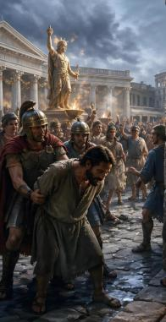
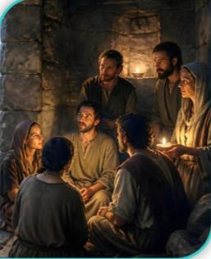






Immergendoci nello studio della seconda lettera di Paolo ai Corinzi, notiamo che l’apostolo è molto interessato al benessere della Chiesa.
Sebbene non sia mai stato facile seguire le vie di Dio in questo mondo pieno di peccato, nel I secolo dichiararsi cristiano poteva comportare gravi difficoltà.
Paolo prepara la Chiesa ad affrontare tali difficoltà, sia interne sia esterne, e insegna ai fedeli a formare un corpo unito nell’amore disinteressato. Da questi consigli possiamo imparare oggi a essere «profumo di vita per la vita» (2 Co 2:16).
Il consiglio di Dio nella sofferenza.
Santità e sincerità nel ministero.
Comportarci saggiamente.
Perdono e riconciliazione.
Il profumo di Cristo.

Slide 4


IL CONSIGLIO DI DIO NELLA SOFFERENZA
“Il quale ci consola in ogni nostra afflizione affinché, per mezzo della consolazione con cui noi stessi siamo da Dio consolati, possiamo consolare coloro che si trovano in qualsiasi afflizione” (2 Corinzi 1:4)
La seconda Lettera ai Corinzi è la lettera in cui Paolo parla più ampiamente della consolazione. La comunità stava attraversando un momento difficile e la precedente lettera di Paolo li aveva fatti sprofondare in uno stato di tristezza.
La consolazione di Dio
ci libera dalla paura
ci ricorda tutte le volte in cui Lui ci ha aiutato
ci aiuta a sopportare l’afflizione
ci conduce alla maturità spirituale
ci incoraggia a intercedere per gli altri
confortiamo gli altri come siamo stati confortati da Dio
Ma quella tristezza era «secondo Dio», finalizzata al pentimento (2 Co 7:10). Paolo, quindi, non vuole che quella tristezza li sopraffaccia, ma che siano consolati.
Lui stesso aveva vissuto momenti in cui la sua stessa vita era stata in pericolo e si era scoraggiato (2 Co 1:8-10). Ma Dio lo aveva consolato, e ora trasmette quel conforto alla Chiesa (2 Co 1:6).

Slide 5

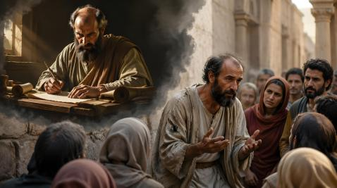
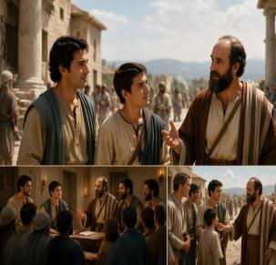
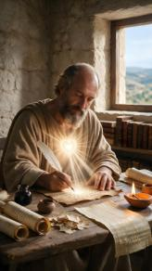
SANTITÀ E SINCERITÀ NEL MINISTERO
“Il quale ci consola in ogni nostra afflizione affinché, per mezzo della consolazione con cui noi stessi siamo da Dio consolati, possiamo consolare coloro che si trovano in qualsiasi afflizione” (2 Corinzi 1:12)
Alcuni disprezzavano Paolo, accusandolo di essere debole e indeciso (2 Co 10:10). Per questo motivo, e affinché i suoi consigli fossero accolti e accettati, era necessario che l’apostolo si difendesse da tali accuse.
Come uomo, si considerava una persona di poco conto (Ef 3:8). Ma, per grazia di Dio, poteva vantarsi di avere una coscienza pulita (2 Co 1:12).
Lui e i suoi collaboratori potevano affermare con tranquillità che il loro comportamento era santo e sincero [puro], sia all’interno sia all’esterno della chiesa.
Per questo motivo, gli scritti di Paolo erano privi di secondi fini. Egli sperava che quelle lettere fossero lette e comprese in quel contesto di santità e sincerità, ovvero che fossero scritte per amore verso di loro e con l’unico intento di perseguire il loro bene (2 Co 1:13,14).

Slide 6


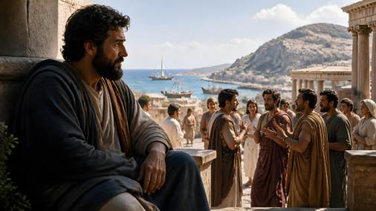
COMPORTARCI SAGGIAMENTE
“Or io chiamo Dio come testimone sulla mia stessa vita che, per risparmiarvi, non sono ancora venuto a Corinto” (2 Corinzi 1:23)
Nella sua prima lettera, Paolo informò i Corinzi dell'itinerario che intendeva seguire (1 Co 16:5-11):
Efeso
Macedonia
Corinto
Giudea
In una lettera successiva di cui si parla in 2 Co 7:8 ma che non è giunta sino a noi) li informò che sarebbe andato a trovarli due volte (2 Co 1:15,16):
Efeso
Macedonia
Corinto
Giudea
Corinto
Tuttavia, aveva cambiato programma e aveva deciso di non effettuare quella prima visita (2 Co 1:23). Questi cambiamenti indussero alcuni a criticarlo definendolo instabile e indeciso. Perché aveva cambiato i suoi piani?
La presenza di Paolo a Corinto sembrava necessaria, visti i problemi che vi erano sorti. Ma l’opposizione che avrebbe incontrato comportava uno scontro che egli voleva evitare, dato il grande amore che nutriva per loro (2 Co 2:1-4).

Slide 7


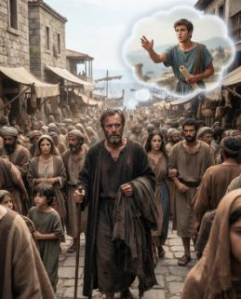
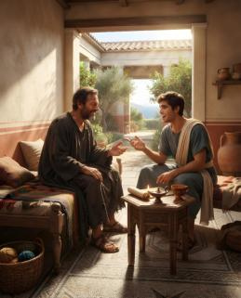

PERDONO E RICONCILIAZIONE
“Or a chi voi perdonate qualche cosa, perdono anch'io, perché anch'io se ho perdonato qualcosa a chi ho perdonato, l'ho fatto per amor vostro davanti a Cristo” (2 Corinzi 2:10)
Mentre Paolo si dirigeva verso Troas, Tito si recò a Corinto. Da Troas, Paolo si recò in Macedonia. Ma era molto rattristato perché Tito non lo aveva raggiunto a Troas per dargli notizie sulla comunità di Corinto (2 Co 2:12,13).
Poco dopo, Tito incontrò finalmente Paolo in Macedonia. Gli raccontò come la comunità avesse reagito in modo molto favorevole alle esortazioni dell’apostolo (2 Co 7:5-9, 13-16).
Uno dei punti da risolvere riguardava la disciplina ecclesiastica. In ubbidienza all’apostolo, la parte in torto era stata rimproverata e aveva accettato il rimprovero. Ora Paolo chiede loro di compiere il passo successivo: il perdono e la riconciliazione (2 Co 2:5-11).

Slide 8


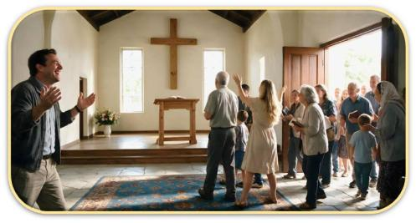

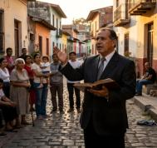
IL PROFUMO DI CRISTO
“Perché noi siamo per Dio il buon odore di Cristo fra quelli che sono salvati, e fra quelli che periscono” (2 Corinzi 2:15)
Nel commentare il modo in cui Dio «ha aperto la porta» affinché il Vangelo fosse predicato con successo a Troas, Paolo esplode in un grido di lode e di vittoria: «Or sia ringraziato Dio, il quale ci fa sempre trionfare in Cristo e attraverso noi manifesta in ogni luogo il profumo della sua conoscenza» (2 Co 2:14).
Come un profumo che pervade ogni cosa, la conoscenza di Cristo raggiunge ogni anima. Per i Corinzi, come per noi, questo profumo è fonte di vita eterna. Tuttavia, per coloro che rifiutano la chiamata, è un profumo di morte (2 Co 2:15,16).
Sottolineando la responsabilità che ciò comporta, Paolo afferma che il messaggio deve essere trasmesso con sincerità, senza cercare alcun vantaggio personale, ma solo la salvezza di chi ascolta (2 Co 2:17).

Slide 9

“Questo fedele messaggero [Tito] gli portò la lieta novella che tra i credenti di Corinto si era verificato un meraviglioso cambiamento. Molti avevano accolto gli insegnamenti della lettera di Paolo e si erano pentiti dei propri peccati. La vita che ora conducevano non era più motivo di disonore per il cristianesimo, ma esercitava una potente influenza a favore della pietà pratica. […]
Quel pentimento, suscitato dall’influsso della grazia divina nel cuore, induce alla confessione e all’abbandono del peccato. Questi furono i primi frutti che l’apostolo affermò di aver visto nella vita dei credenti di Corinto”
(E. G. White, Gli uomini che vinsero un impero, libera traduzione)

